Slide 1
上海市村庄规划编审系统的实现
学生：陆全琛
指导教师：王绍宇

Slide 2
提纲
背景
要解决的问题
实现方式和过程
功能展示

Slide 3
背景
案件审批效率不够高
案件审批工作流程规范性不够强
案件依靠纸质文件流转，不利于信息化管理
为了加大对规划案件的监管力度

Slide 4
要解决的问题
计划上报
计划上报是指各区县经办人对要上报的村庄规划信息在平台上提交并填写好，由市局经办人负责审核案件池的规划信息，选择对应的案件启动审批流程。

Slide 5





要解决的问题
计划上报
提交计划申请
杨浦区经办人
市局经办人
长宁区经办人
筛选并启动计划
松江区经办人
计划池
徐汇区经办人

Slide 6
要解决的问题
流程管理
流程指的是由各个层级在各自对应的环节所执行的一系列审批操作。
流程管理指的是将对应的案件在审批环节进行推进、回退或校正等操作。

Slide 7
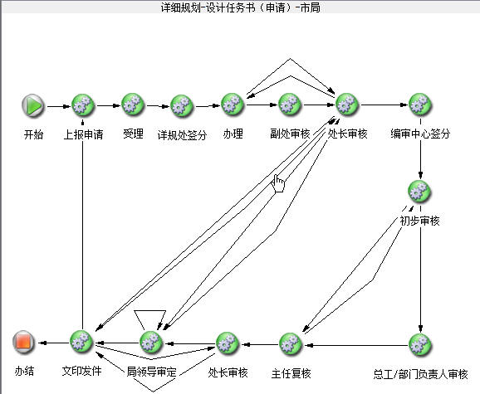
要解决的问题
流程管理（流程图示意）

Slide 8
要解决的问题
案件跟踪
用户可以在系统中查询对应案件的办理意见，流转情况等信息，及时跟进案件的办理情况。

Slide 9
要解决的问题
权限管理
权限管理方面要解决的主要问题是建立对应角色和权限之间的关联，使得具有不同角色的不同用户操作审批流程中的不同节点。

Slide 10



要解决的问题
权限管理
处长审核
处长
用户1
副处审核
副处
用户2
办理
经办人
用户3

Slide 11
实现方式和过程
框架及技术
后端使用过的框架：Nutz
前端使用的库：Jquery、BootStrap
数据库：Oracle 11g
服务器：tomcat 9.0

Slide 12
实现方式和过程
代码分层
将各个模块的代码分层，使得模块之间相互关联的同时保持各个部分的独立，降低耦合度。
正如大部分的系统设计的分层一样，本系统将模块分为model、dao、service、module层四层。

Slide 13
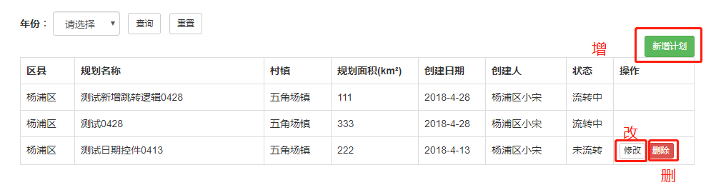
主要功能展示
1、计划管理

Slide 14
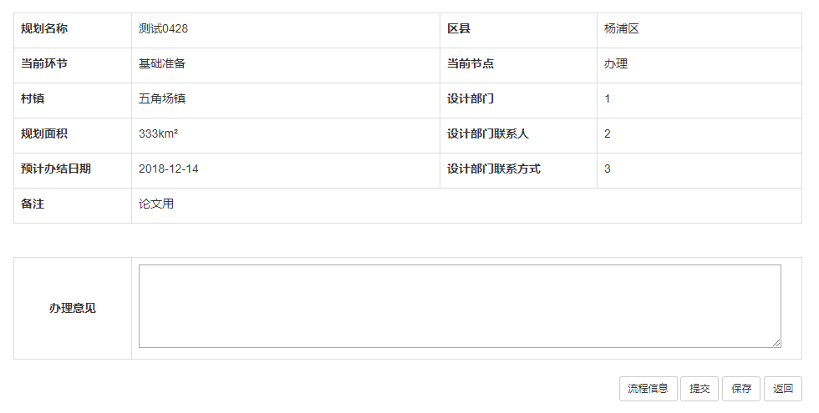
主要功能展示
2、案件审批

Slide 15
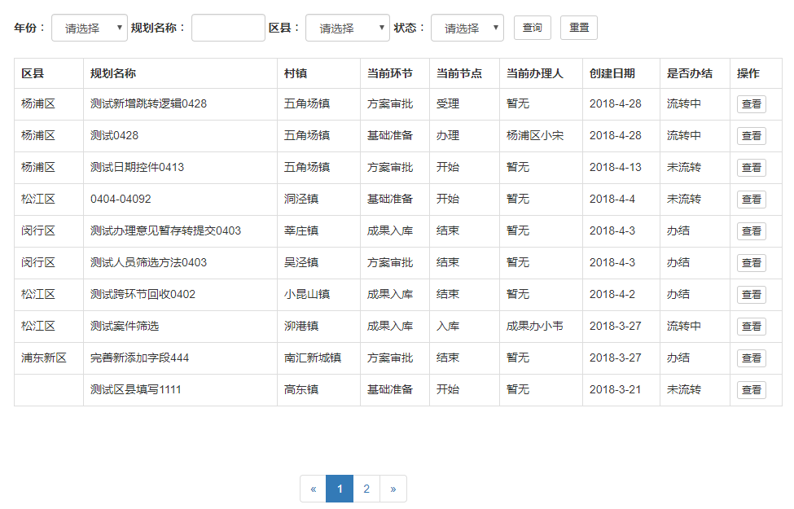
主要功能展示
3、案件查询

Slide 16
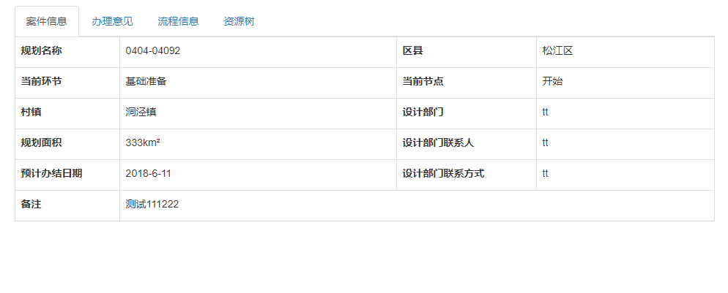
主要功能展示
4、案件详细信息

